Slide 1

CHÀO MỪNG CÁC CON ĐẾN VỚI
TIẾT TIẾNG VIỆT

Slide 2

Thứ tư ngày 23 tháng 2 năm 2022
Đọc
Khủng long
Trang 42

Slide 3
KHỞI ĐỘNG

Slide 4


Slide 5

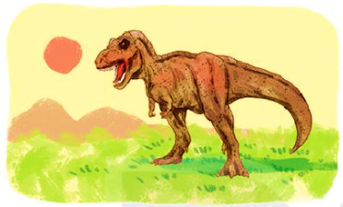
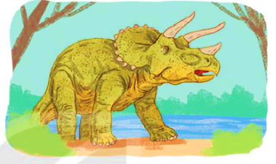
Em đã nhìn thấy loài vật này ở đâu? Em biết gì về chúng?

Slide 6
Bài 10 KHỦNG LONG

Slide 7
ĐỌC

Slide 8

KHỦNG LONG
Đọc mẫu
Khủng long là loài sinh vật thường sống bầy đàn ở các vùng đất khô.
Trong suy nghĩ của nhiều người, khủng long là loài sinh vật khổng lồ. Nhưng trên thực tế, có loài khủng long chỉ bằng một chú chó nhỏ. Khủng long thường ăn thịt, cũng có một số loài ăn cỏ.
Chân khủng long thẳng và rất khỏe. Vì thế chúng có thể di chuyển khắp một vùng rộng lớn để kiếm ăn. Khủng long có khả năng săn mồi tốt nhờ có đôi mắt tinh tường cùng cái mũi và đôi tai thính. Khủng long cũng có khả năng tự vệ tốt nhờ vào cái đầu cứng và cái quất đuôi dũng mãnh.
Trước khi con người xuất hiện, khủng long đã tuyệt chủng. Vì thế, chúng ta sẽ không bao giờ có thể nhìn thấy khủng long thật.
Theo Bách khoa tri thức về khám phá
thế giới cho trẻ - khủng long

Slide 9




KHỦNG LONG
CHIA ĐOẠN
Khủng long là loài sinh vật thường sống bầy đàn ở các vùng đất khô.
Trong suy nghĩ của nhiều người, khủng long là loài sinh vật khổng lồ. Nhưng trên thực tế, có loài khủng long chỉ bằng một chú chó nhỏ. Khủng long thường ăn thịt, cũng có một số loài ăn cỏ.
Chân khủng long thẳng và rất khỏe. Vì thế chúng có thể di chuyển khắp một vùng rộng lớn để kiếm ăn. Khủng long có khả năng săn mồi tốt nhờ có đôi mắt tinh tường cùng cái mũi và đôi tai thính. Khủng long cũng có khả năng tự vệ tốt nhờ vào cái đầu cứng và cái quất đuôi dũng mãnh.
Trước khi con người xuất hiện, khủng long đã tuyệt chủng. Vì thế, chúng ta sẽ không bao giờ có thể nhìn thấy khủng long thật.
Theo Bách khoa tri thức về khám phá
thế giới cho trẻ - khủng long

Slide 10
KHỦNG LONG
TỪ KHÓ ĐỌC
Khủng long là loài sinh vật thường sống bầy đàn ở các vùng đất khô.
Trong suy nghĩ của nhiều người, khủng long là loài sinh vật khổng lồ. Nhưng trên thực tế, có loài khủng long chỉ bằng một chú chó nhỏ. Khủng long thường ăn thịt, cũng có một số loài ăn cỏ.
Chân khủng long thẳng và rất khỏe. Vì thế chúng có thể di chuyển khắp một vùng rộng lớn để kiếm ăn. Khủng long có khả năng săn mồi tốt nhờ có đôi mắt tinh tường cùng cái mũi và đôi tai thính. Khủng long cũng có khả năng tự vệ tốt nhờ vào cái đầu cứng và cái quất đuôi dũng mãnh.
Trước khi con người xuất hiện, khủng long đã tuyệt chủng. Vì thế, chúng ta sẽ không bao giờ có thể nhìn thấy khủng long thật.
Theo Bách khoa tri thức về khám phá
thế giới cho trẻ - khủng long

Slide 11






Luyện đọc từ khó
khủng long
khổng lồ
săn mồi
tinh tường
quất đuôi
tuyệt chủng

Slide 12
KHỦNG LONG
Khủng long là loài sinh vật thường sống bầy đàn ở các vùng đất khô.

Slide 13
Trong suy nghĩ của nhiều người, khủng long là loài sinh vật khổng lồ. Nhưng trên thực tế, có loài khủng long chỉ bằng một chú chó nhỏ. Khủng long thường ăn thịt, cũng có một số loài ăn cỏ.

Slide 14
Chân khủng long thẳng và rất khỏe. Vì thế chúng có thể di chuyển khắp một vùng rộng lớn để kiếm ăn. Khủng long có khả năng săn mồi tốt nhờ có đôi mắt tinh tường cùng cái mũi và đôi tai thính. Khủng long cũng có khả năng tự vệ tốt nhờ vào cái đầu cứng và cái quất đuôi dũng mãnh.

Slide 15
Luyện đọc câu dài
Khủng long có khả năng săn mồi tốt nhờ có đôi mắt tinh tường cùng cái mũi và đôi tai thính.
Khủng long cũng có khả năng tự vệ tốt nhờ vào cái đầu cứng và cái quất đuôi dũng mãnh.

Slide 16
Giải nghĩa từ
tự vệ
: tự bảo vệ mình
quất (đuôi)
: đuôi di chuyển nhanh và đập mạnh
dũng mãnh
: có sức mạnh trên mức bình thường

Slide 17
KHỦNG LONG
Trước khi con người xuất hiện, khủng long đã tuyệt chủng. Vì thế, chúng ta sẽ không bao giờ có thể nhìn thấy khủng long thật.
tuyệt chủng
: mất hẳn nòi giống

Slide 18




Luyện đọc nhóm 2
Yêu cầu
- Phân công đọc theo đoạn
- Tất cả thành viên đều đọc
- Sửa lỗi cho bạn nếu bạn đọc chưa đúng.

Slide 19
KHỦNG LONG
ĐỌC TOÀN BÀI
Khủng long là loài sinh vật thường sống bầy đàn ở các vùng đất khô.
Trong suy nghĩ của nhiều người, khủng long là loài sinh vật khổng lồ. Nhưng trên thực tế, có loài khủng long chỉ bằng một chú chó nhỏ. Khủng long thường ăn thịt, cũng có một số loài ăn cỏ.
Chân khủng long thẳng và rất khỏe. Vì thế chúng có thể di chuyển khắp một vùng rộng lớn để kiếm ăn. Khủng long có khả năng săn mồi tốt nhờ có đôi mắt tinh tường cùng cái mũi và đôi tai thính. Khủng long cũng có khả năng tự vệ tốt nhờ vào cái đầu cứng và cái quất đuôi dũng mãnh.
Trước khi con người xuất hiện, khủng long đã tuyệt chủng. Vì thế, chúng ta sẽ không bao giờ có thể nhìn thấy khủng long thật.
Theo Bách khoa tri thức về khám phá
thế giới cho trẻ - khủng long

Slide 20
TRẢ LỜI CÂU HỎI

Slide 21


1
Bài đọc cho biết những thông tin nào về khủng long?
a. thường sống ở các vùng đất khô
b. có kích thước khổng lồ
c. ăn cỏ hoặc ăn thịt
d. hung dữ
Notes:
Trong suy nghĩ của nhiều người, khủng long là loài sinh vật khổng lỗ. Trong thực tế, nhiều loài nhỏ như chú chó nhưng các đáp án lại kết luận khủng long có kịch thước khổng lồ. Có chút mâu thuẫn
Khổng lồ ở đây là trong suy nghĩ của nhiều người chứ k phải kết luận của bài đọc nhưng đáp án ở sgv lại có ý b. Thầy cô xem xét giúp em nhé.

Slide 22
Những bộ phần nào giúp khủng long săn mồi tốt?
2
Chân khủng long thẳng và rất khỏe. Vì thế chúng có thể di chuyển khắp một vùng rộng lớn để kiếm ăn. Khủng long có khả năng săn mồi tốt nhờ có đôi mắt tinh tường cùng cái mũi và đôi tai thính. Khủng long cũng có khả năng tự vệ tốt nhờ vào cái đầu cứng và cái quất đuôi dũng mãnh.
Những bộ phần giúp khủng long săn mồi tốt là: chân, mắt, mũi và tai.

Slide 23
3
Nhờ đâu khủng long có khả năng tự vệ tốt?
Chân khủng long thẳng và rất khỏe. Vì thế chúng có thể di chuyển khắp một vùng rộng lớn để kiếm ăn. Khủng long có khả năng săn mồi tốt nhờ có đôi mắt tinh tường cùng cái mũi và đôi tai thính. Khủng long cũng có khả năng tự vệ tốt nhờ vào cái đầu cứng và cái quất đuôi dũng mãnh.
Khủng long có khả năng tự vệ tốt nhờ: cái đầu cứng và cái quất đuôi dũng mãnh.

Slide 24
4
Vì sao chúng ta không thể gặp khủng long thật?
Trước khi con người xuất hiện, khủng long đã tuyệt chủng. Vì thế, chúng ta sẽ không bao giờ có thể nhìn thấy khủng long thật.
Chúng ta không thể gặp khủng long thật vì trước khi con người xuất hiện, khủng long đã tuyệt chủng.

Slide 25
LUYỆN ĐỌC LẠI

Slide 26
KHỦNG LONG
Khủng long là loài sinh vật thường sống bầy đàn ở các vùng đất khô. Trong suy nghĩ của nhiều người, khủng long là loài sinh vật khổng lồ. Nhưng trên thực tế, có loài khủng long chỉ bằng một chú chó nhỏ. Khủng long thường ăn thịt, cũng có một số loài ăn cỏ.
Chân khủng long thẳng và rất khỏe. Vì thế chúng có thể di chuyển khắp một vùng rộng lớn để kiếm ăn. Khủng long có khả năng săn mồi tốt nhờ có đôi mắt tinh tường cùng cái mũi và đôi tai thính. Khủng long cũng có khả năng tự vệ tốt nhờ vào cái đầu cứng và cái quất đuôi dũng mãnh.
Trước khi con người xuất hiện, khủng long đã tuyệt chủng. Vì thế, chúng ta sẽ không bao giờ có thể nhìn thấy khủng long thật.
Theo Bách khoa tri thức về khám phá
thế giới cho trẻ - khủng long

Slide 27
LUYỆN TẬP THEO VĂN BẢN ĐỌC

Slide 28
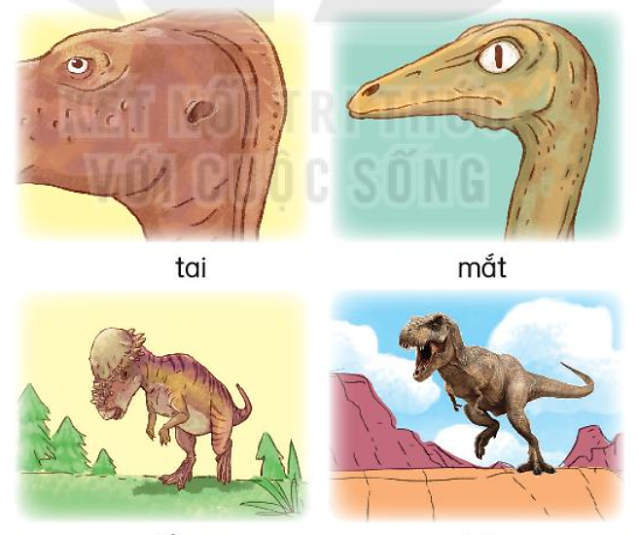
1. Tìm trong bài các từ ngữ tả các bộ phận của khủng long
mắt
tai
đầu
đuôi
chân

Slide 29

2
Hỏi – đáp về đặc điểm các bộ phận của khủng long.
M:
Đầu khủng long thế nào?
Đầu khủng long rất cứng.

Slide 30

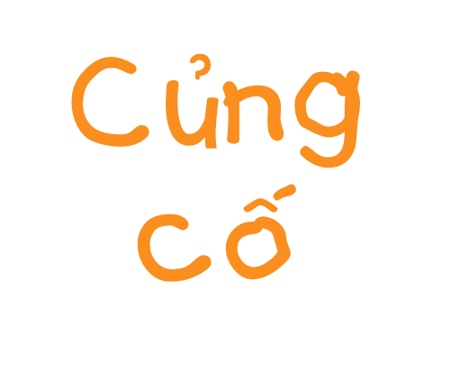

Slide 31
Loài vật nào đc nhắc đến trong bài?
A. Khủng long
B. Hổ
C. Chim

Slide 32


Đúng chọn Đ, sai chọn S.
A. Ngày nay, khủng long sống trong rừng sâu.
B. Ngày nay, khủng long đã bị tuyệt chủng.
C. Khủng long đều có kích thước khổng lồ, không có loài nào bé cả.
D. Chân khủng long thẳng và rất khoẻ.

Slide 33
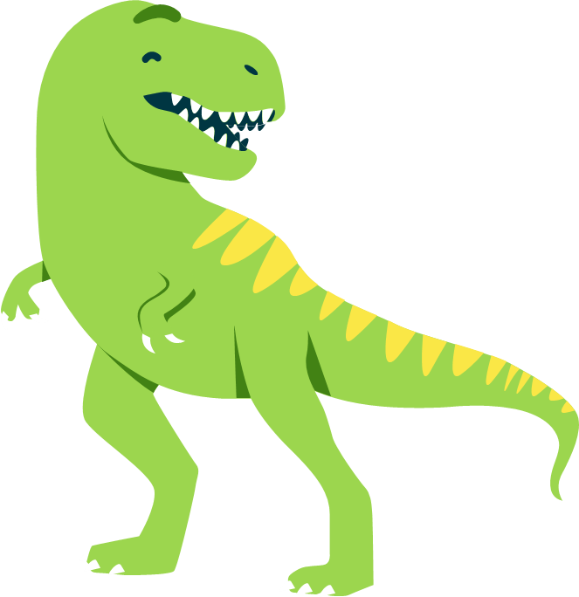

Dặn dò

